Slide 1
Nouveauté : Génération automatique l’inventaire détaillé
Télérecours
Mode opératoire
Articles R. 414-5 et R. 611-8-5 du code de justice administrative

Slide 2
07
Le choix du type d’inventaire lors du dépôt d’une requête, d’un mémoire ou de pièces dans l’application Télérecours
En application de l’article R. 412-2 du code de justice administrative, lorsque les parties joignent des pièces à l'appui de leurs requêtes et mémoires, elles en établissent simultanément un inventaire détaillé. (…) L'inventaire détaillé présente, de manière exhaustive, les pièces par un intitulé comprenant, pour chacune d'elles, un numéro dans un ordre continu et croissant ainsi qu'un libellé suffisamment explicite.
Lors du dépôt d’une requête, d’un mémoire ou de pièces sur l’application Télérecours, l’utilisateur a désormais le choix entre deux types d’inventaire :
L’inventaire manuel
Ou
L’inventaire automatique (Nouveau !)

Slide 3
08
Le choix du type d’inventaire lors du dépôt d’une requête, d’un mémoire ou de pièces dans l’application Télérecours
1. L’inventaire manuel
L’inventaire manuel est rédigé par l’utilisateur, qui sélectionne le type « Inventaire manuel » dans l’application et charge le fichier via le bouton dédié « Ajouter ».

Slide 4
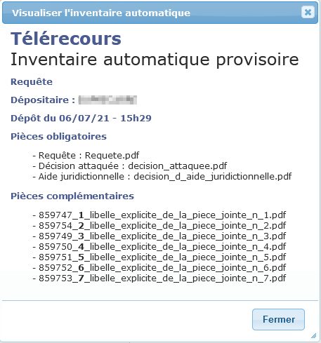
09
Le choix du type d’inventaire lors du dépôt d’une requête, d’un mémoire ou de pièces dans l’application Télérecours
2. L’inventaire automatique
L’inventaire automatique est généré par l’application si l’utilisateur sélectionne le type « Inventaire automatique ».
Vous avez la possibilité de visualiser votre inventaire automatique

Slide 5
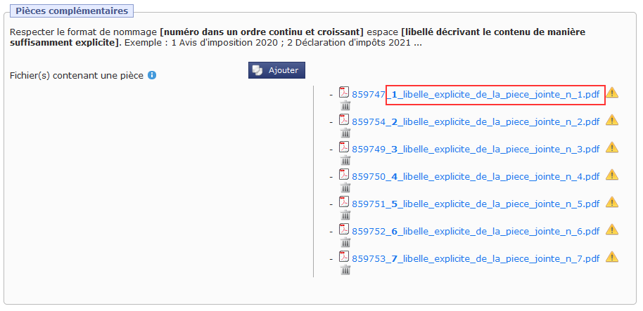
10
Le choix du type d’inventaire lors du dépôt d’une requête, d’un mémoire ou de pièces dans l’application Télérecours
En application des dispositions des articles R. 414-5 et R. 611-8-5 du code de justice administrative, chaque fichier transmis au moyen de cette application doit porter un intitulé commençant par le numéro d’ordre affecté à la pièce qu’il contient par l’inventaire détaillé.
Si vous avez eu recours à la génération automatique de l’inventaire permise par l’application, l’intitulé du fichier doit décrire également le contenu de cette pièce de manière suffisamment explicite.

Slide 6
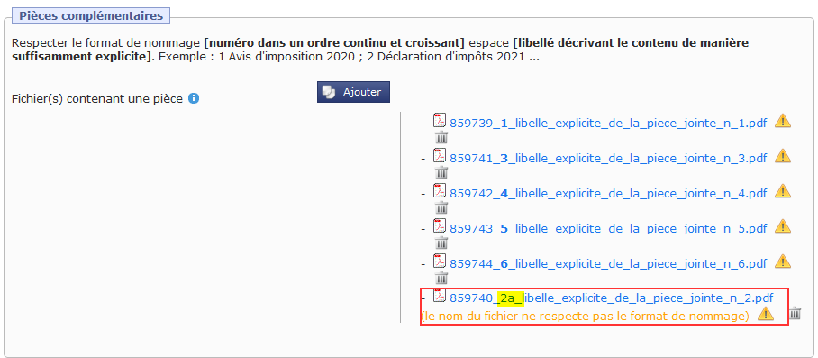
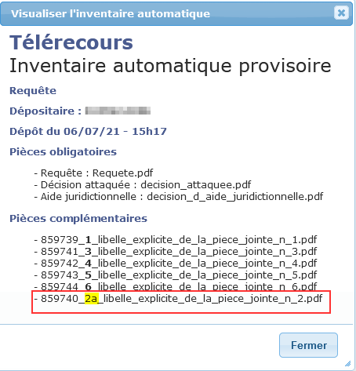
11
Le choix du type d’inventaire lors du dépôt d’une requête, d’un mémoire ou de pièces dans l’application Télérecours
Le nommage incorrect des fichiers est signalé à l’utilisateur par l’application Télérecours :
Signalement d’une erreur de nommage
Dans l’inventaire, le fichier mal nommé est placé en fin de liste

Slide 7
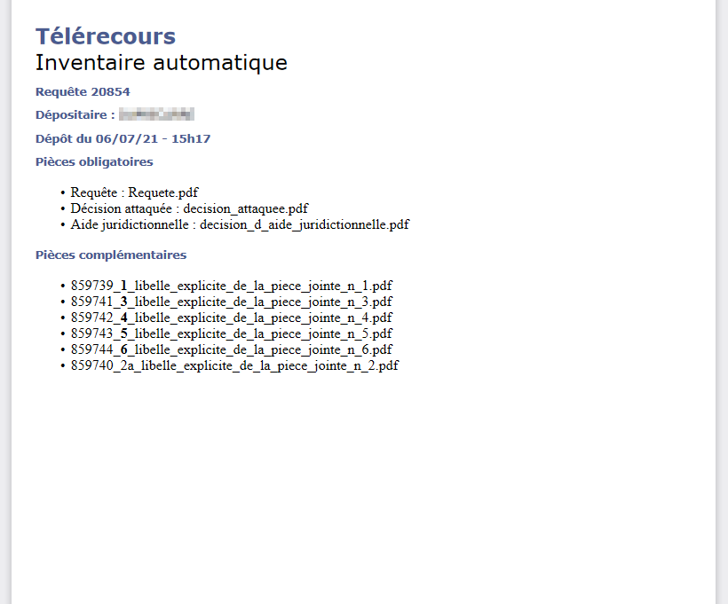
12
Le choix du type d’inventaire lors du dépôt d’une requête, d’un mémoire ou de pièces dans l’application Télérecours
Exemple d’inventaire automatique généré par l’application Télérecours :

